Slide 1



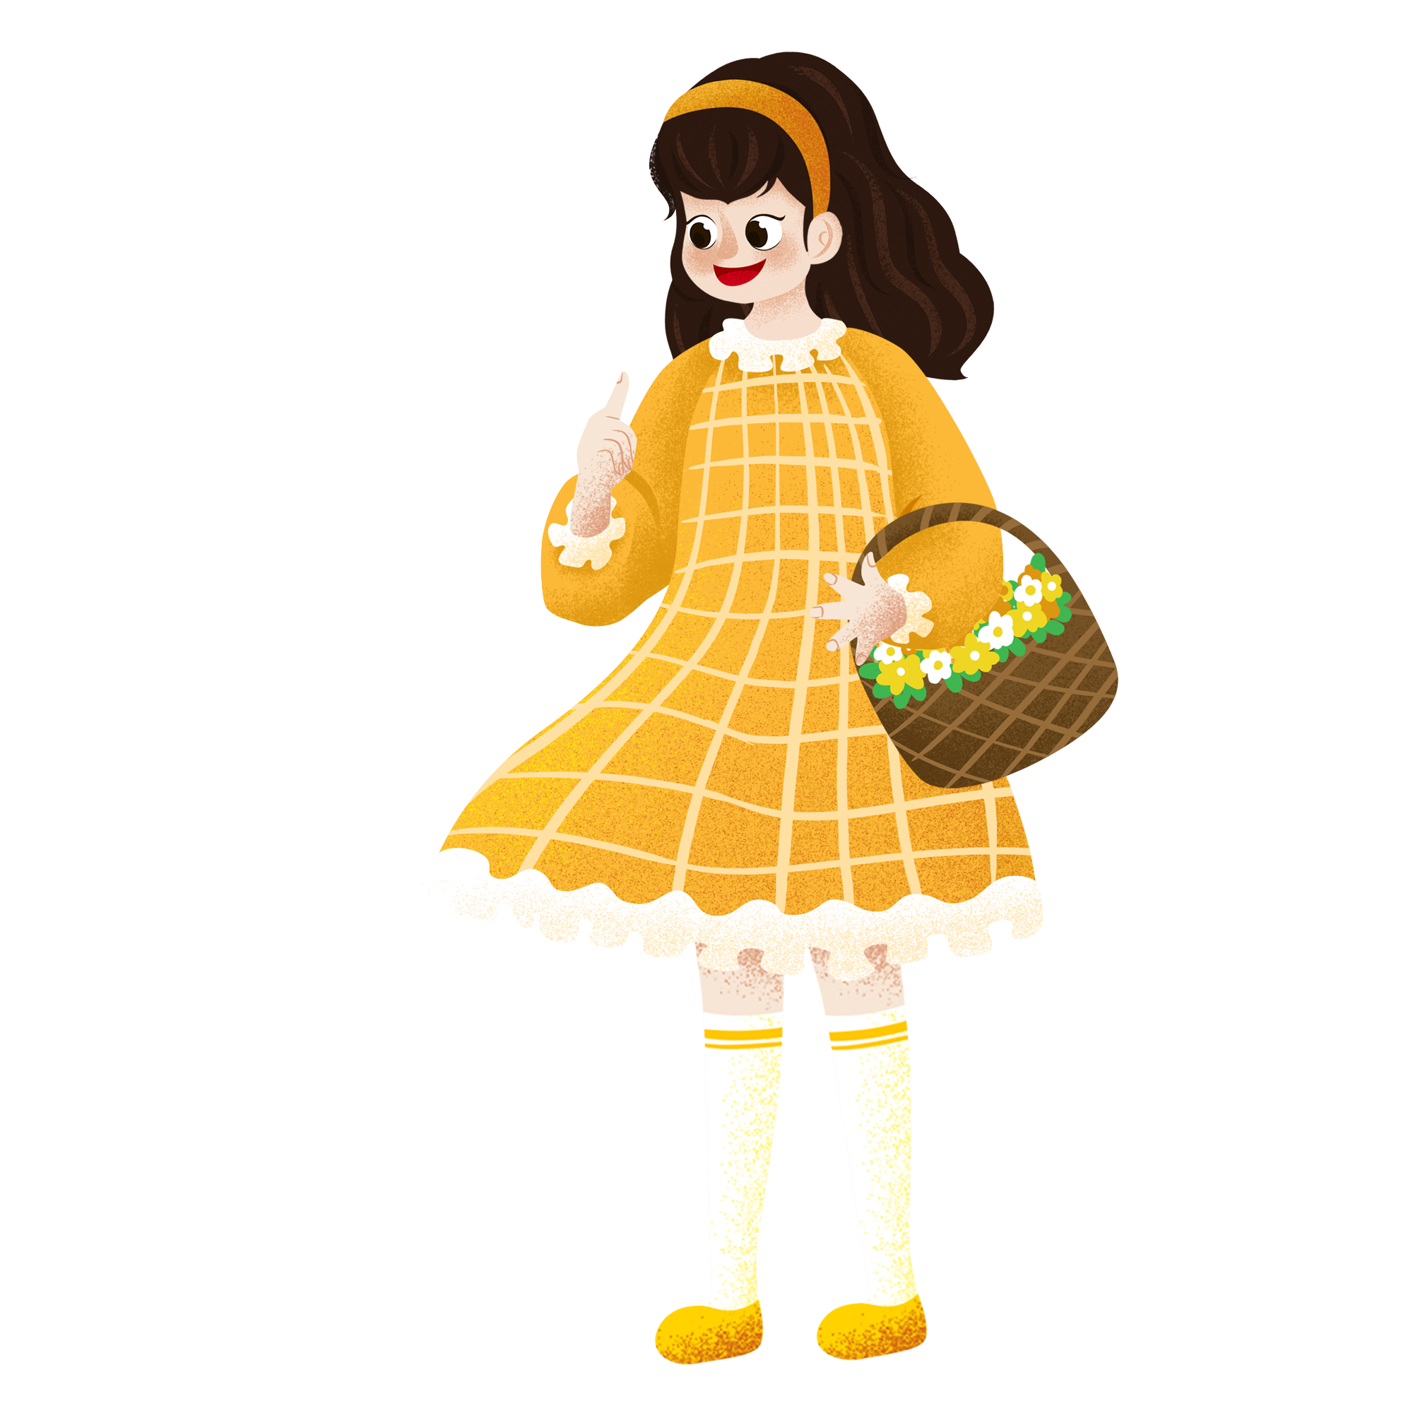
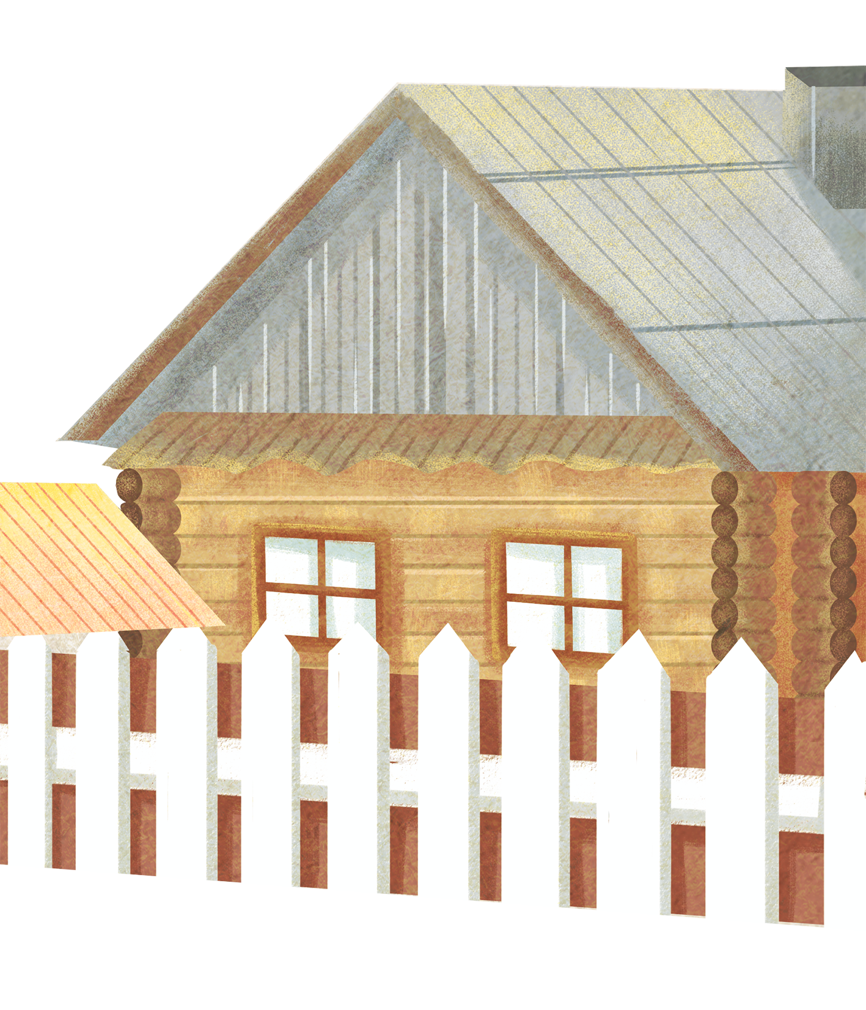



Ôn tập về đo thể tích
Trang 155

Slide 2



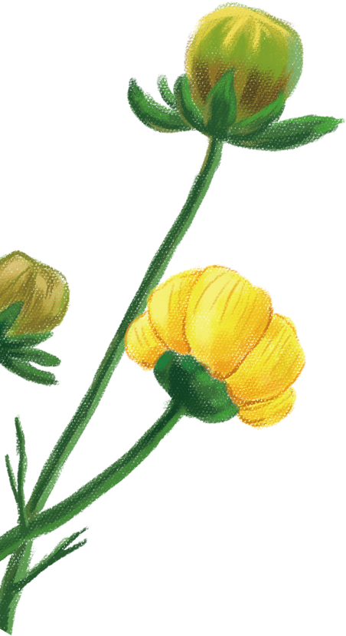


Khởi động

Slide 3


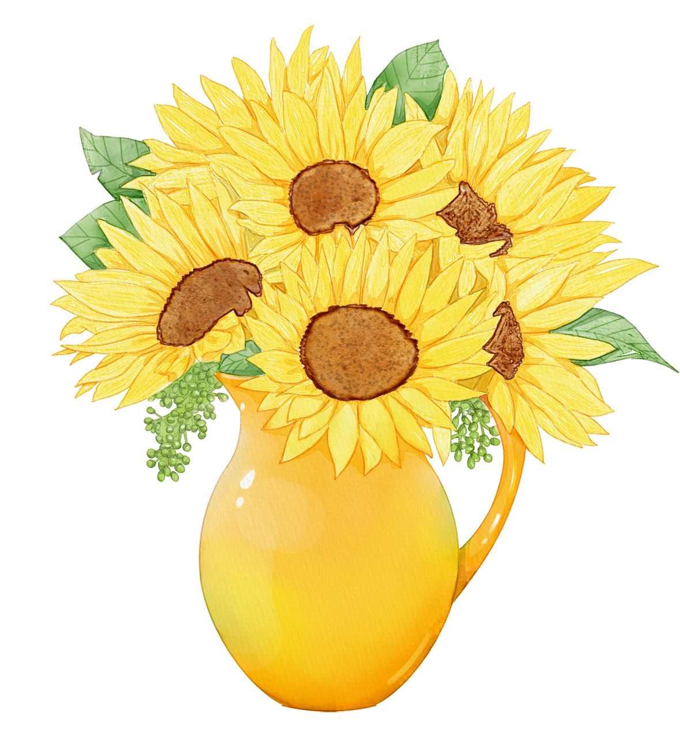
Hái hoa tặng mẹ
Khởi
động
50
Câu 1: 0,5 km² = ….... ha
2,4946
Câu 2: 24946 m² = …......… ha

Slide 4
Thực hành

Slide 5

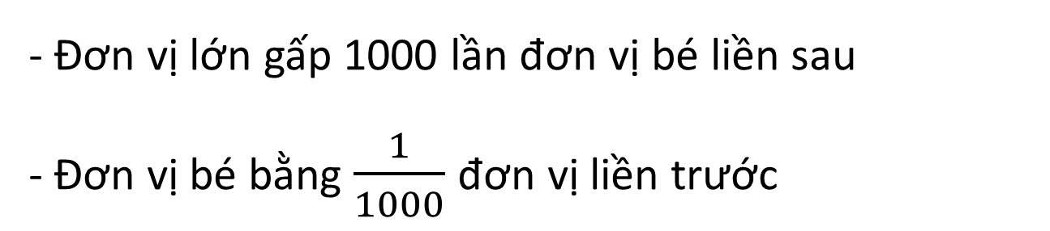
Bài 1
a. Viết số thích hợp vào chỗ chấm
TÊN | KÝ HIỆU | QUAN HỆ GIỮA CÁC ĐƠN VỊ ĐO LIỀN NHAU
m³
1000
1 000 000
Mét khối
1m³ = …….. dm³ = …..……….….. cm³
1dm³ = …….. cm³; 1dm³ = ….. m³
1cm³ = ……. dm³
Đề-xi-mét-khối
dm³
1000
0,001
Xăng-ti-mét-khối
cm³
0,001
b. Trong các đơn vị đo thể tích:
- Đơn vị lớn gấp 1000 lần đơn vị bé liền sau
- Đơn vị bé bằng $\frac{1}{1000}$ đơn vị liền trước

Slide 6
Bài 2
Viết số thích hợp vào chỗ chấm:
1000
1000
1 m³ = ………… dm³ 1 dm³ = …..……… cm³
7,268 m³ = ………… dm³ 4,351 dm³ = …..……… cm³
0,5 m³ = ………… dm³ 0,2 dm³ = …..……… cm³
3m³ 2dm³ = ………… dm³ 1 dm³ 9 cm³ = ………….. cm³
7268
4351
500
200
3002
1009

Slide 7
Bài 3
Viết các số đo sau dưới dạng số thập phân:
6,272
a/ 6 m³ 272 dm³ = ………..… m³
2105 dm³ = …..……… m³
3 m³ 82 dm³ = ………..… m³
2,105
3,082
8,439
b/ 8 dm³ 439 cm³ = ………..… dm³
3670 cm³ = …..……… dm³
5 dm³ 77 cm³ = ………..… dm³
3,670
5,077

Slide 8

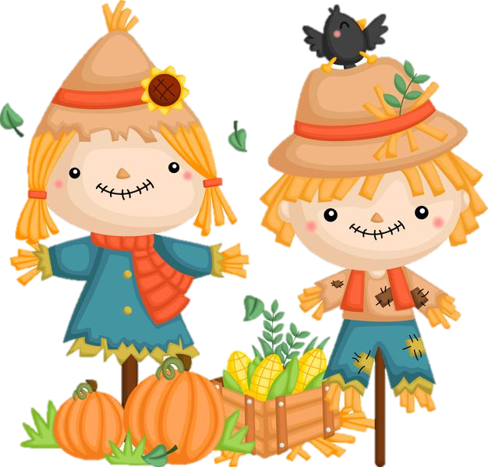

Thu hoạch bí đỏ

Slide 9
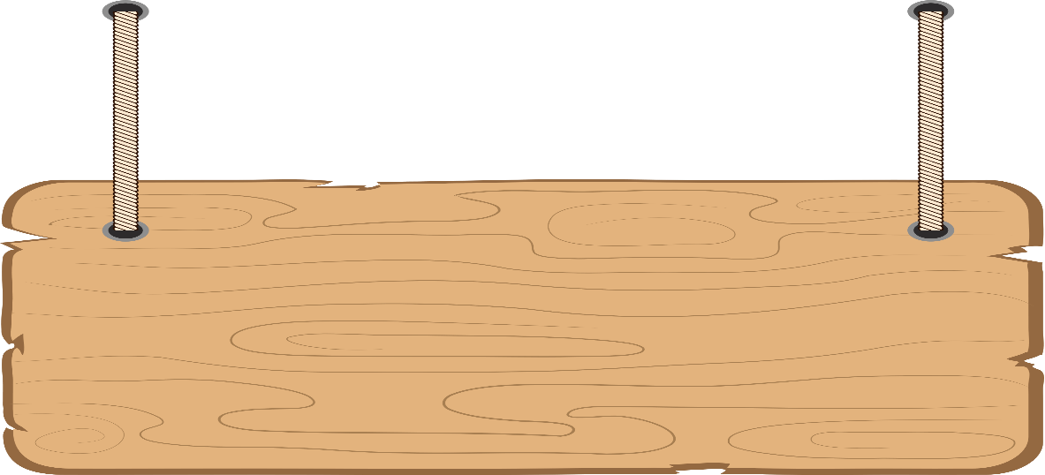



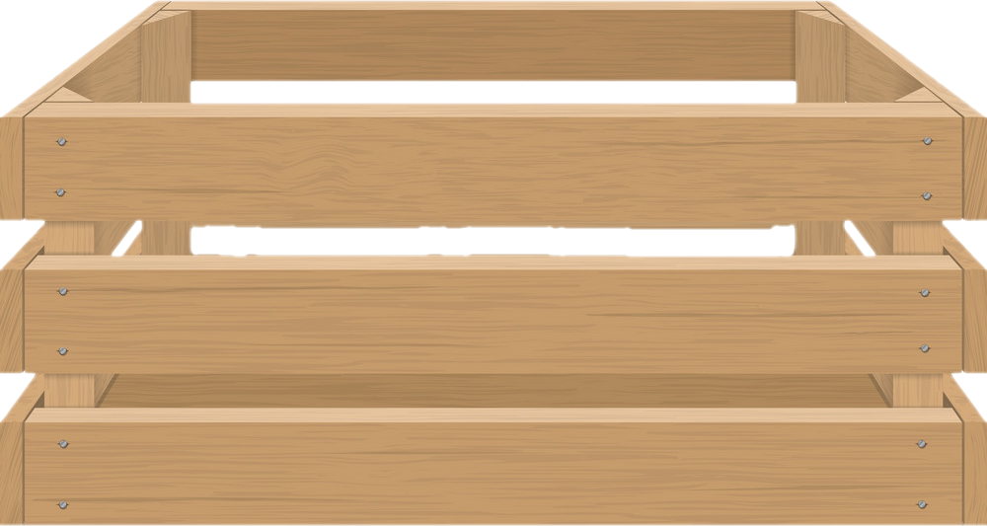
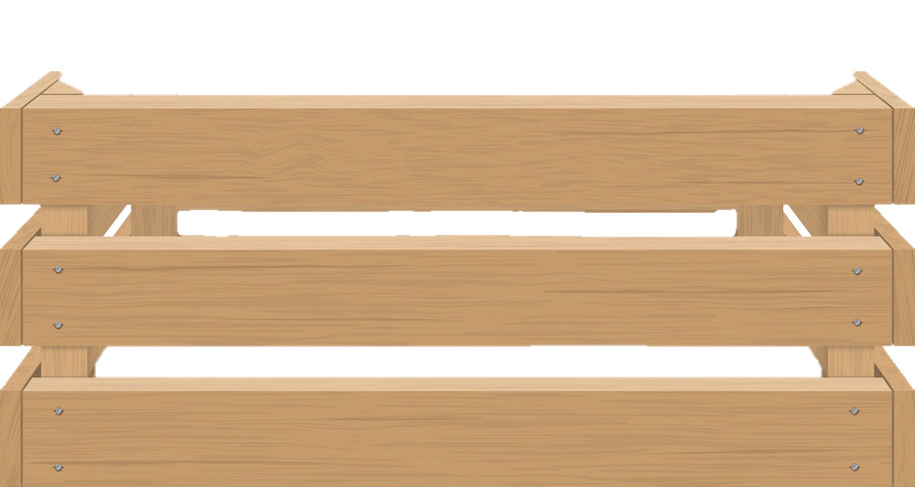

THU HOẠCH BÍ ĐỎ
01
02
…
…
03
…
Dặn dò
Notes:
Click chuột vào quả bí để ra câu hỏi
GV CLICK CHUỘT VÀO Ô TRÒN BA CHẤM => BÍ ĐỎ TỰ CHUYỂN VÀO RỔ

Slide 10
Câu 1: Điền số thích hợp vào ô trống
250
0,25m³ = ……..…..dm³
Notes:
Click vào cô gái để về thu hoạch bí

Slide 11
Câu 2: Điền số thích hợp vào ô trống
3007
3dm³ 7cm³=……….……cm³
Notes:
Click vào cô gái để về thu hoạch bí

Slide 12
Câu 3: Điền số thích hợp vào ô trống
9,068
9dm³ 68cm³= …………………dm³
Notes:
Click vào cô gái để về thu hoạch bí

Slide 13
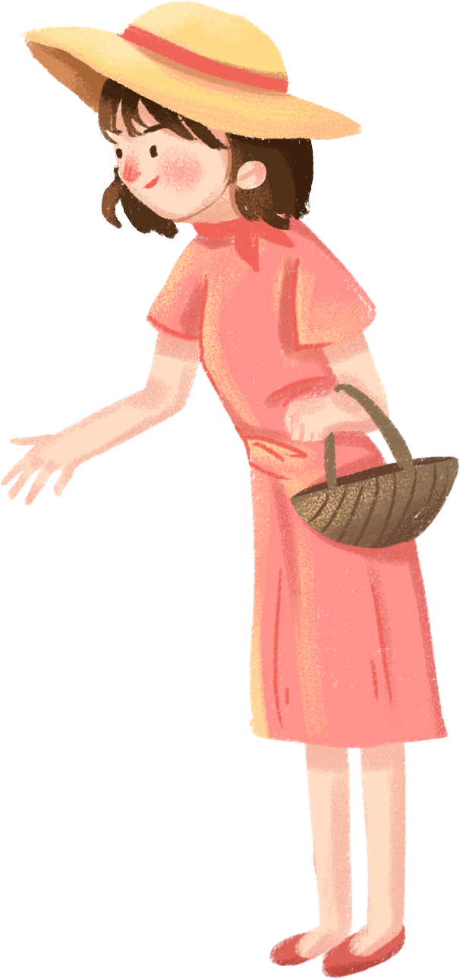
Dặn dò
Chuẩn bị bài:
Ôn tập về đo diện tích và
đo thể tích (tiếp theo)

